Slide 1
Урок математики в 1 классе Уравнение
Школа 2100

Slide 2
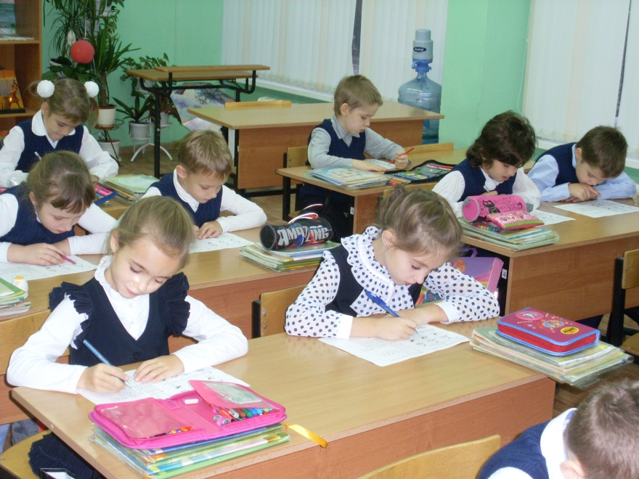
Прозвенел и смолк звонок,
Начинается урок.
Проверьте всё ль в порядке:
Книжки, ручки и тетрадки!
Смело,чётко говорим
И тихонечко сидим!

Slide 3

моё настроение

Slide 4
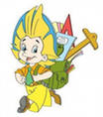

Slide 5
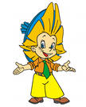

Найди ответ к примеру
4+3
5-2
7-2
3+3
4
7
2
5
1
3
6
8
6-4
1+3
6-5
10-2
Здорово!

Slide 6
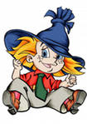

Найди ошибку
8-4=4 3+4=6 7+2=9
9-3=5 6-2=4 8-3=4
6
7
5
Какие умные!

Slide 7
а-4 а+4
-5=4 k+5 k+3
а-8 а-7
<
10-k 10-а
х
9
>
<

Slide 8
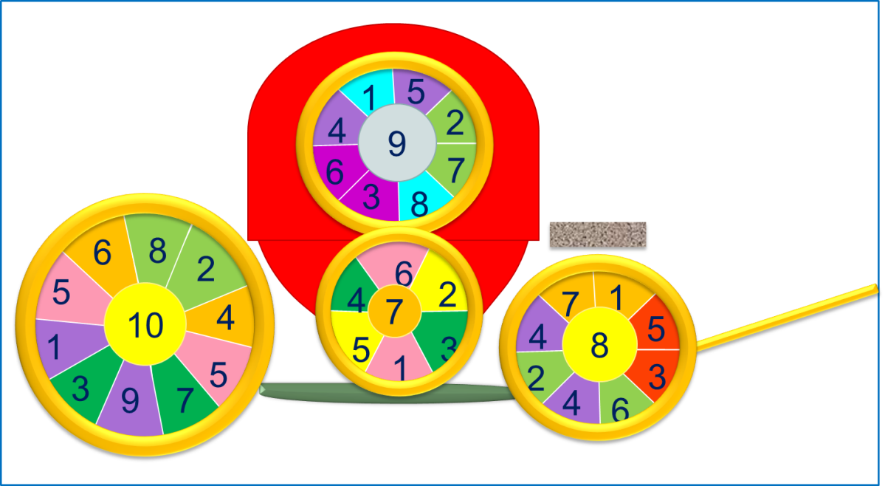



Тема урока: «Уравнение»

Slide 9
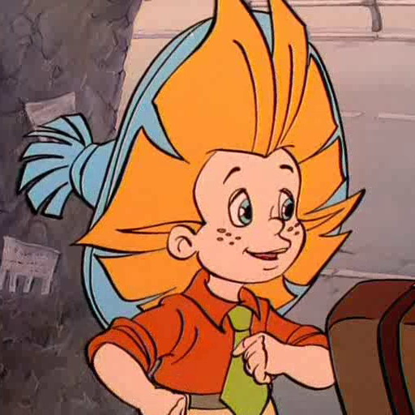
Работа с учебником
с. 66№ 1,2,3,4,5,6

Slide 10
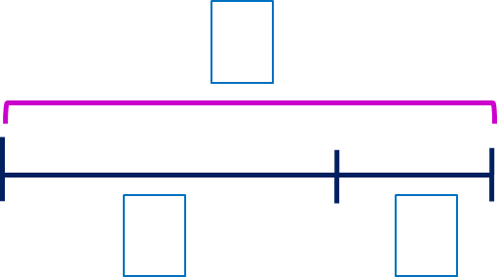
1. Решите уравнения с объяснением и проверкой.
ПОДСКАЗКА!
часть + часть = целое
целое – часть = часть
х
х + 3 = 8
3
8
9
у
2
9 – у = 2

Slide 11
1.
ПОДСКАЗКА!
часть + часть = целое
целое – часть = часть
х
у
х + 3 = 8
3
8
9
9 – у = 2
2
ПРОВЕРЬ!

Slide 12
1.
ПОДСКАЗКА!
часть + часть = целое
целое – часть = часть
8
9
х
3
у
2
х + 3 = 8
9 – у = 2
–
–
х = 8 3
у = 9 2
5
7
х = 5
5
7
у = 7
Проверка:
Проверка:
у
х
9 – = 2
+ 3 = 8
8 = 8
2 = 2
Ответ: .
Ответ: .

Slide 13
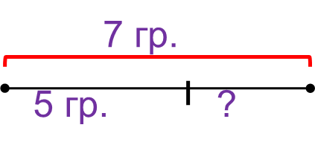
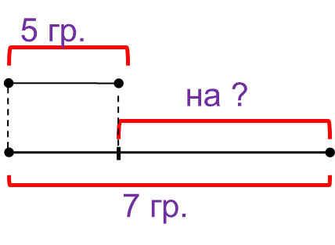
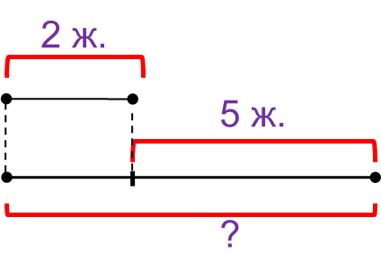
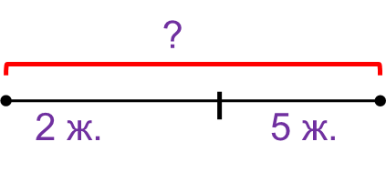
2. Подбери к каждой схеме задачу.
У Пети 7 грибов, а у Вовы 5 грибов. На сколько грибов у Пети больше, чем у Вовы?
У Катиной бабушки 2 козы. Это на 5 меньше, чем кур. Сколько кур у Катиной бабушки?
Катя и Лена собрали 7 грибов. Катя нашла 5 грибов. Сколько грибов нашла Лена?

Slide 14
2. Подбери к каждой схеме задачу.
У Пети 7 грибов, а у Вовы 5 грибов. На сколько грибов у Пети больше, чем у Вовы?
У Катиной бабушки 2 козы. Это на 5 меньше, чем кур. Сколько кур у Катиной бабушки?
Катя и Лена собрали 7 грибов. Катя нашла 5 грибов. Сколько грибов нашла Лена?

Slide 15
2. Подбери к каждой схеме задачу.
У Пети 7 грибов, а у Вовы 5 грибов. На сколько грибов у Пети больше, чем у Вовы?
У Катиной бабушки 2 козы. Это на 5 меньше, чем кур. Сколько кур у Катиной бабушки?
Катя и Лена собрали 7 грибов. Катя нашла 5 грибов. Сколько грибов нашла Лена?

Slide 16




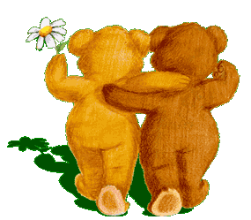


Дети по лесу гуляли,
За природой наблюдали!
Вверх на солнце посмотрели,
И их лучики погрели.
Бабочки летали,
Крылышками махали.
Дружно хлопнем: раз, два, три, четыре, пять,
Нам пора букет собрать.
Раз присели, два присели,
В руках ландыши запели.

Slide 17
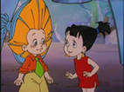
Работа в парах
Учебник стр.67 № 4,5 .

Slide 18
4. В некоторых тройках одно число равно сумме двух других. Найди все такие тройки.
3, 9, 6;
2, 1, 4;
3, 4, 5;
1, 5, 5;
1, 0, 1;
6, 3, 3;

Slide 19
4. В некоторых тройках одно число равно сумме двух других. Найди все такие тройки.
3, 9, 6;
2, 1, 4;
3, 4, 5;
1, 5, 5;
1, 0, 1;
6, 3, 3;
3 + 6 = 9
1 + 0 = 1
3 + 3 = 6
ПРОВЕРЬ!

Slide 20
5. В некоторых тройках одно число равно разности двух других. Найди все такие тройки.
4, 8, 4;
2, 4, 4;
2, 7, 5;
2, 2, 2;

Slide 21
5. В некоторых тройках одно число равно разности двух других. Найди все такие тройки.
4, 8, 4;
2, 4, 4;
2, 7, 5;
2, 2, 2;
8 – 4 = 4
7 – 2 = 5
7 – 5 = 2
ПРОВЕРЬ!

Slide 22
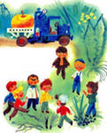
Работа в группах.

Slide 23
ИТОГ УРОКА
Чем занимались?
Что повторили?
Что узнали нового?

Slide 24
Рефлексия
Оцени свою работу на уроке.
Вы считаете, что урок прошёл для вас плодотворно, с пользой. Вы научились и можете помочь другим.
Вы считаете, что научились решать примеры и задачи, знаете отличие фигур друг от друга, но вам ещё нужна помощь.
Вы считаете, что было трудно на уроке.

Slide 25
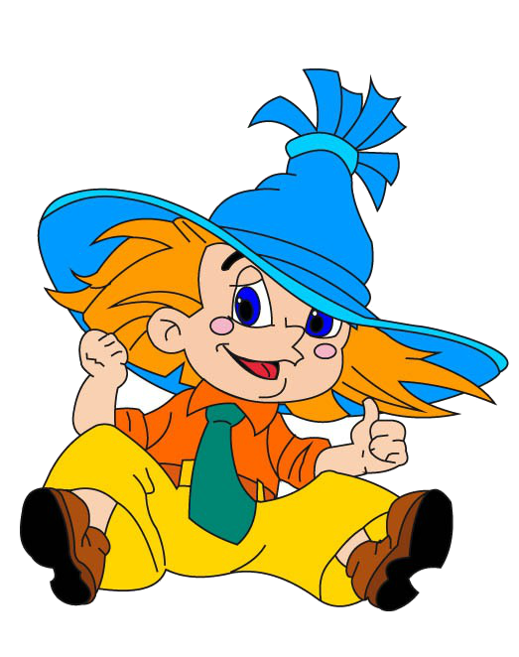
Спасибо за урок!
Молодцы!

